Slide 1
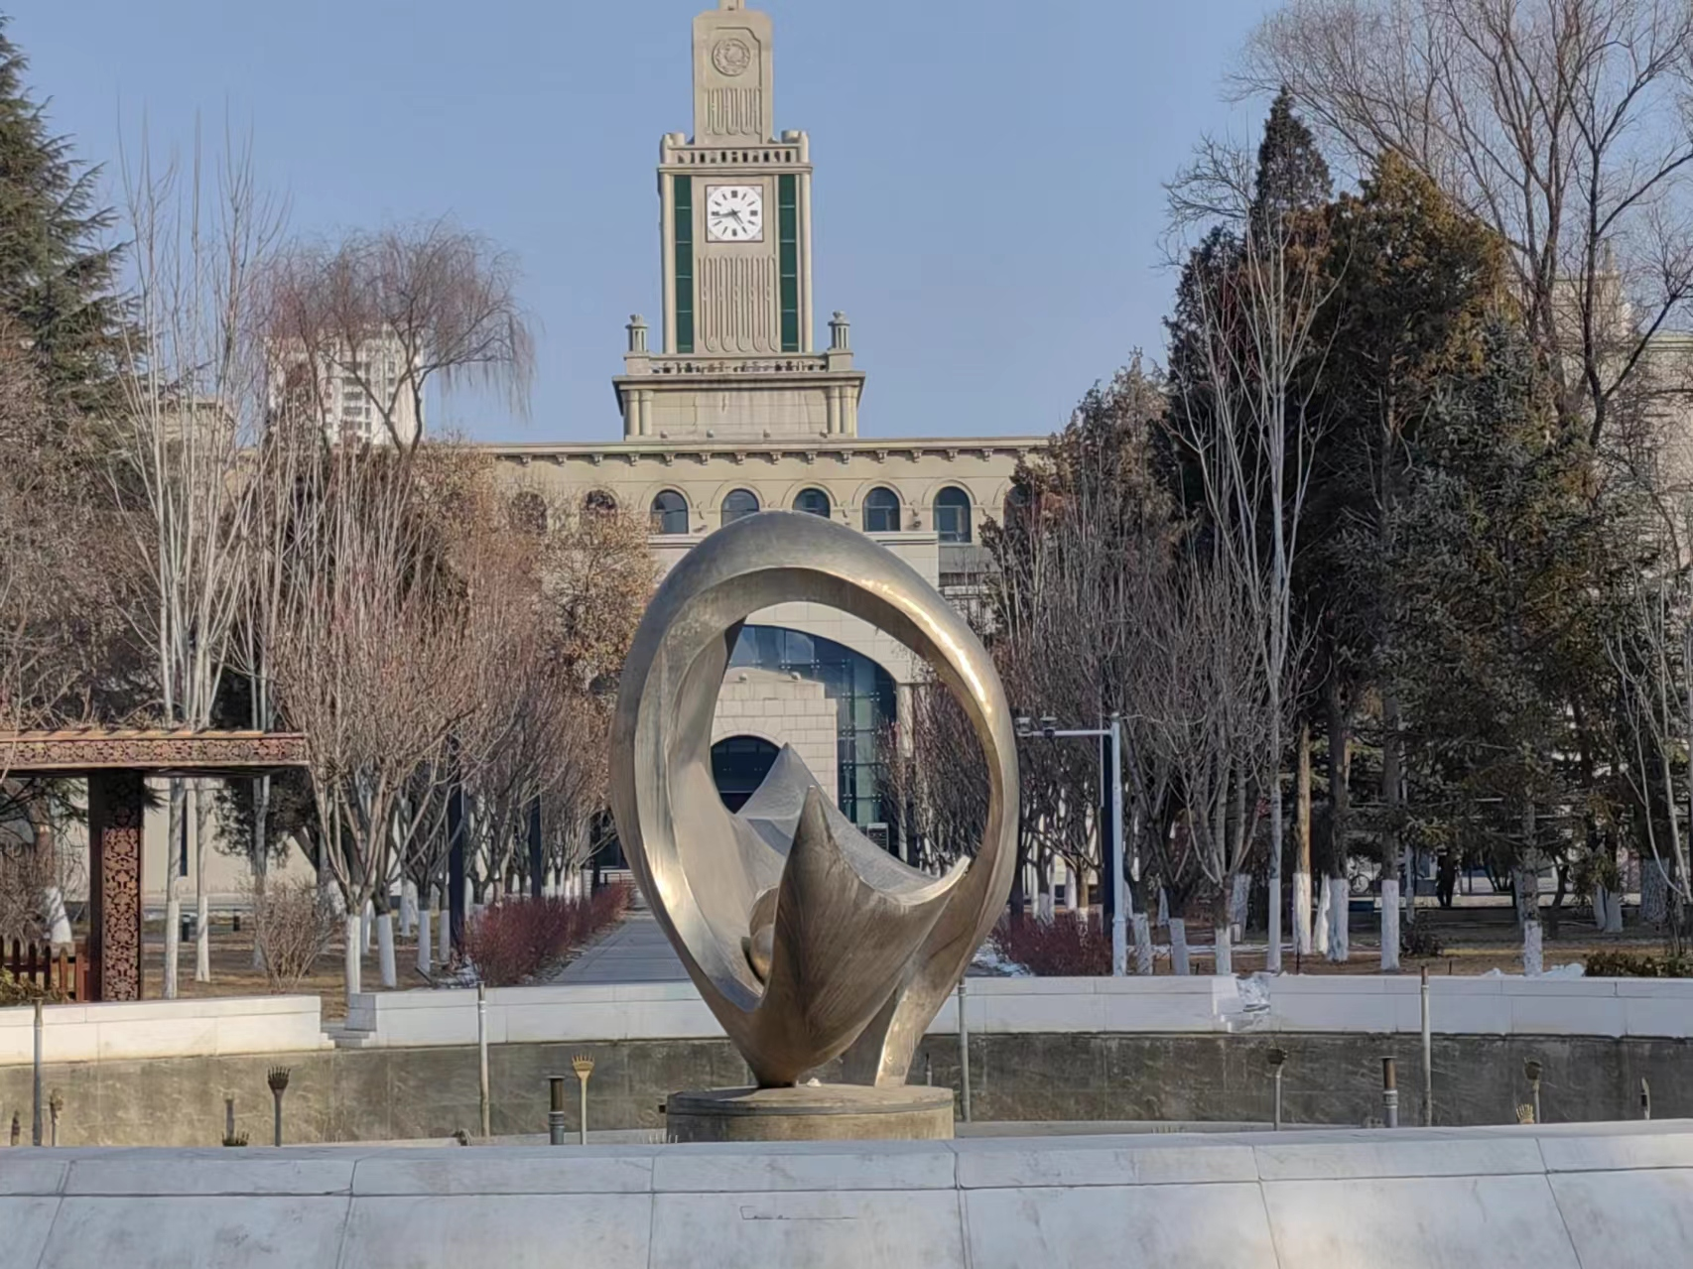
BEPCII中的阻抗和不稳定性研究
刘瑜冬（BEPCII运行和物理研究）
2024年超级陶粲装置研讨会 2024-7-8 甘肃 兰州

Slide 2
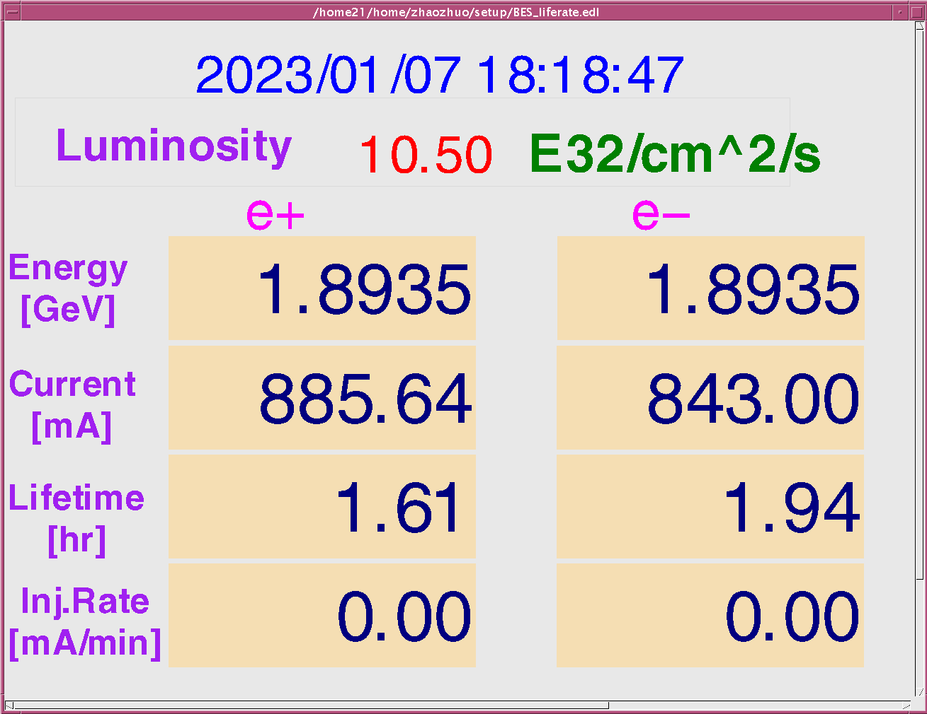
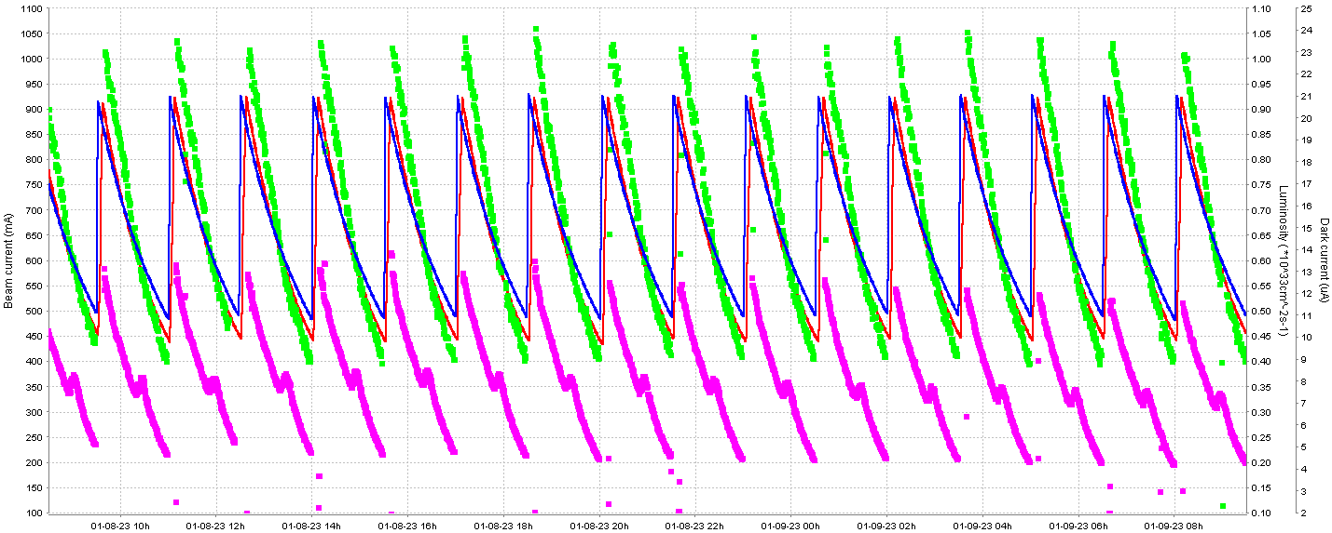
自2023年1月7日 BEPCII对撞运行的峰值亮度全面超越了设计指标
1月9日24小时共16次注入，每次取数90分钟，峰值亮度全部 > 1.0×10³³cm⁻²s⁻¹, 当天积分亮度49.2 pb⁻¹
◆ e+ Beam current ◆ e- Beam current ◆ Luminosity ◆ Dark current
2016年对撞亮度首次触碰1.0×10³³ cm⁻²s⁻¹ & 触碰
物理方向正确
2023年1月的稳定物理运行1.0×10³³ cm⁻²s⁻¹ & 物理运行
7年信心和坚守
致谢：BEPCII二十多年来的设计者、建设者、调试者、运行坚守者！

Slide 3
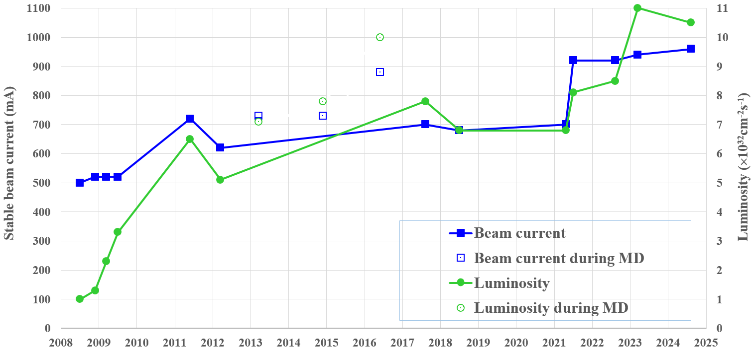
对撞运行峰值亮度和流强的历史曲线（2008-2024）

Slide 4
主要内容
束团拉伸和纵向宽带阻抗
横向模耦合不稳定性及横向宽带阻抗
耦合束团不稳定性测量及其窄带阻抗
横向反馈系统及其影响
总结及经验

Slide 5
BEPCII物理取数的运行模式和参数
Parameters | BPR | BER
Circumference (m) | 237.53
Beam energy (GeV) | 1.89
RF frequency (MHz) | 499.8
Harmonic number | 396
Bunch number | 118(bunch spacing 6ns)
Revolution frequency (MHz) | 1.2621
Injection frequency (Hz) | 50
Min bunch spacing (ns) | 2
RF cavity voltage (MV) | 1.5
Beam current(mA) | 910 | 950
Horizontal tune | 7.5052 | 7.5064
Vertical tune | 5.5685 | 5.5720
Synchrotron tune | 0.0299 | 0.0296
Momentum compaction factor | 0.017975 | 0.017647
Energy spread | 5.224122E-4 | 5.424420E-4
Horizontal pipe radius (mm) | 54
Vertical pipe radius (mm) | 26

Slide 6
束团拉伸效应及纵向宽带阻抗：BPR&BER
条纹相机：束团纵向长度的测量，通过束团长度和流强之间的拉伸关系，拟合得到电子环纵向有效阻抗
$$I_{b}=\left[\left(\frac{σ_{l}}{σ_{0}}\right)−{\left(\frac{σ_{l}}{σ_{0}}\right)}^{3}\right]{\left(\frac{σ_{0}}{R}\right)}^{3}\frac{\sqrt{2π}ν_{s0}^{2}E}{eα_{p}Im\left[{\left(\frac{Z^{∥}}{n}\right)}_{eff}\right]}$$
BER
BPR
1mA
11mA
$${\text{σ}\text{0}\text{\sim }12.91±0.18mm，\left(\frac{Z^{∥}}{n}\right)}_{eff}\sim 0.153±0.003Ω，$$
$$L=19.07±0.33nH，$$
$${\text{σ}\text{0}\text{\sim }13.05±0.27mm，\left(\frac{Z^{∥}}{n}\right)}_{eff}\sim 0.176±0.005Ω，$$
$$L=22.16±0.6nH，$$
BER&BPR纵向阻抗差15%
同步光束线原件贡献
σ_{0理论}~12mm，Z_{||设计阻抗}~0.27Ω， L~ 28.89nH，β*~13.5mm
纵向的束团拉伸效应并未对亮度起到严重的限制！

Slide 7
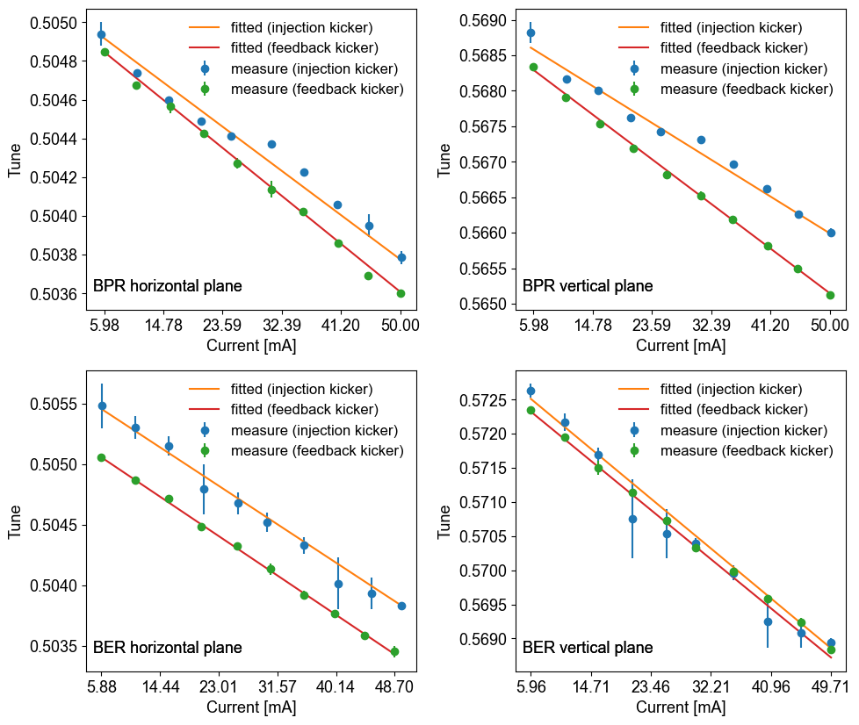
横向模耦合不稳定性及横向宽带阻抗
$$\frac{dν_{β}}{dI}=\frac{1}{4\sqrt{π}}\frac{c^{2}}{\left({E_{0}}/e)ν_{β}ω_{0}^{2}σ_{l}\right.}i(Z_{1}^{⊥})eff$$
测量单束团工作点随流强的变化关系：
Excitation method | BPR (kΩ/m) |  | BER(kΩ/m)
 | Horizontal | Vertical | Horizontal | Vertical
Injection kicker | 25.42$±$0.27 | 42.83$±$0.22 | 36.36$±$1.27 | 60.73$±$1.62
Feedback kicker | 27.58$±$0.13 | 51.97$±$0.19 | 37.24$±$0.31 | 59.87$±$0.50
Average | 26.50$±$0.20 | 47.40$±$0.21 | 36.80$±$0.79 | 60.30$±$1.06
Designed | 18 (kΩ/m)
测量宽带阻抗 > 设计横向宽带阻抗（18kΩ/m）
$$I_{th}=−\frac{4({E_{0}}/e)ω_{β}ω_{s}σ_{l}}{\sqrt{π}c^{2}i(Z_{1}^{⊥}）}$$
单束团阈值(~220mA)< 设计单束团流强阈值（~800mA）
幸运：并未发现单束团流强阈值限制和宽带阻抗导致的束团横向尺寸增加（同步光和门相机测量）！

Slide 8
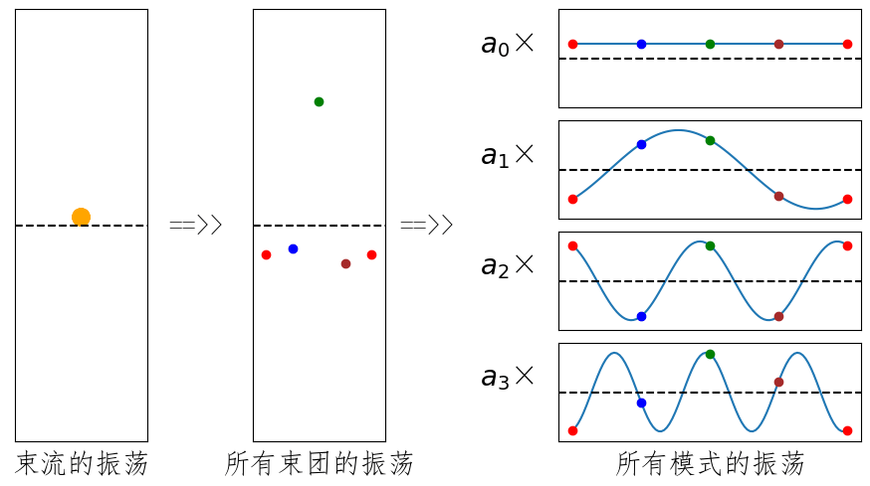
耦合束团不稳定性：多束团耦合振荡物理图像
横向多束团耦合不稳定性物理图像：
以均匀填充的四个束团为例（图中第五个红色束团就是第一个束团，每个束团均进行Betatron振荡），束团之间的振荡相位存在固定的相位差：0，π/2、π、3π/2；任意相干性束流振荡可以拆解成四种固定相位差的束团分布模式振荡的叠加。
所有模式的束团振荡平均=>束流的振荡
尾场与某个模式共振=>不稳定性发生
模0：各束团之间的相位差=（0*2π）/4=0
模式表达式：$x_{0}\left(k,t\right)=a_{0}sin\left[ω_{0}t+\frac{1}{4}\left(0∗2π\right)∗k+φ_{0}\right]$
模1：各束团之间的相位差=（1*2π）/4=π/2
模式表达式：$x_{1}\left(k,t\right)=a_{1}sin\left[ω_{1}t+\frac{1}{4}\left(1∗2π\right)∗k+φ_{1}\right]$
模2：各束团之间的相位差=（2*2π）/4=π
模式表达式：$x_{2}\left(k,t\right)=a_{2}sin\left[ω_{2}t+\frac{1}{4}\left(2∗2π\right)∗k+φ_{2}\right]$
模3：各束团之间的相位差=（3*2π）/4=3π/2
模式表达式：$x_{3}\left(k,t\right)=a_{3}sin\left[ω_{3}t+\frac{1}{4}\left(3∗2π\right)∗k+φ_{3}\right]$

Slide 9
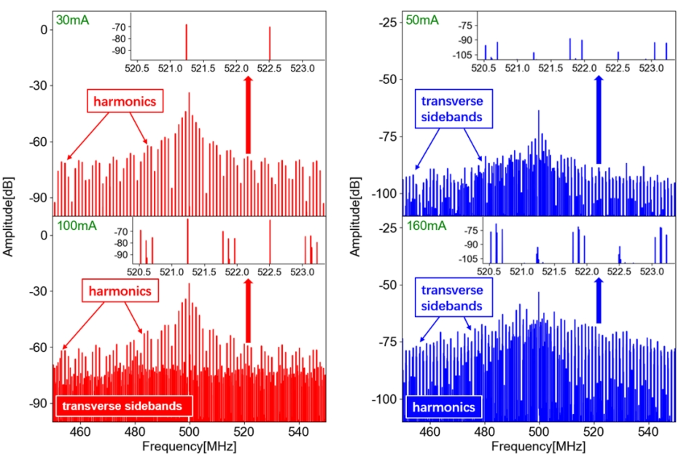
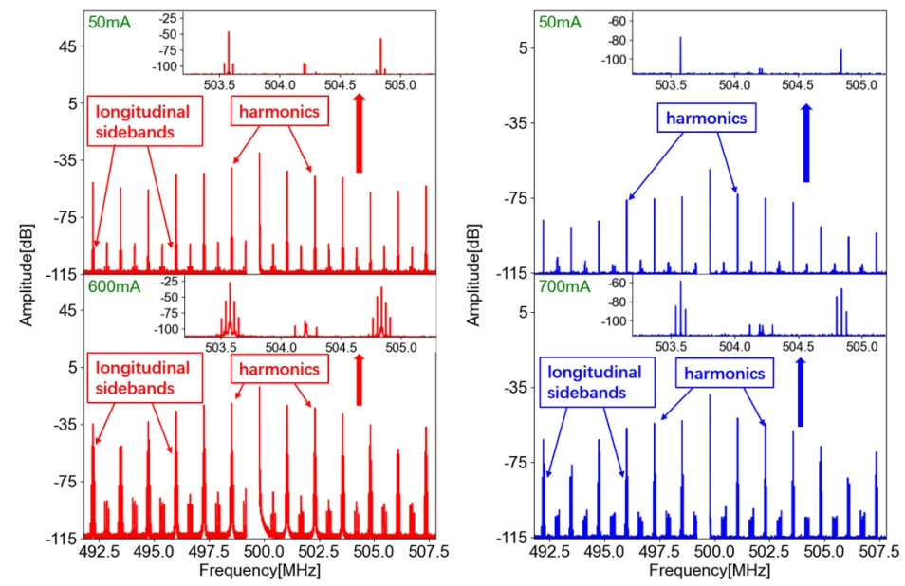
耦合束团不稳定性：频谱仪测量的严重边带分布
BPR
BER
BPR
BER
横向边带分布
纵向边带分布
BPR&BPR中存在较强的耦合束团振荡：频谱仪仅能给出定性测量，无法获得模式振荡过程的定量测量！

Slide 10
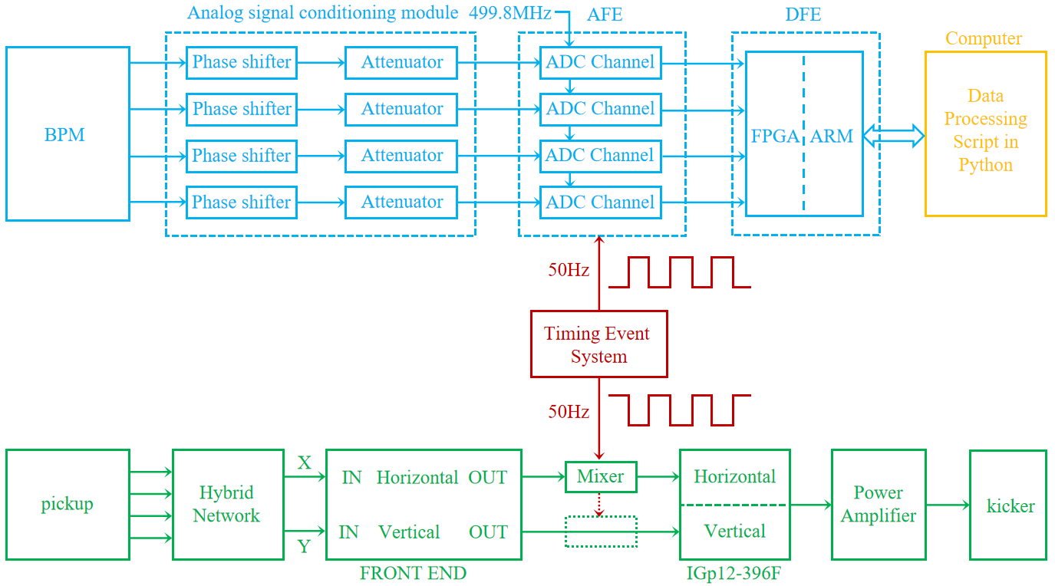
耦合束团不稳定性：逐束团逐圈振荡测量原理（BxB）
Accepted by Rev Scientific Instrument
BxB
逐束团逐圈位置测量（BxB）+横向反馈开关
Feedback system
逐束团逐圈横向振荡的记录通过FFT=>模式分布及其增长率

Slide 11
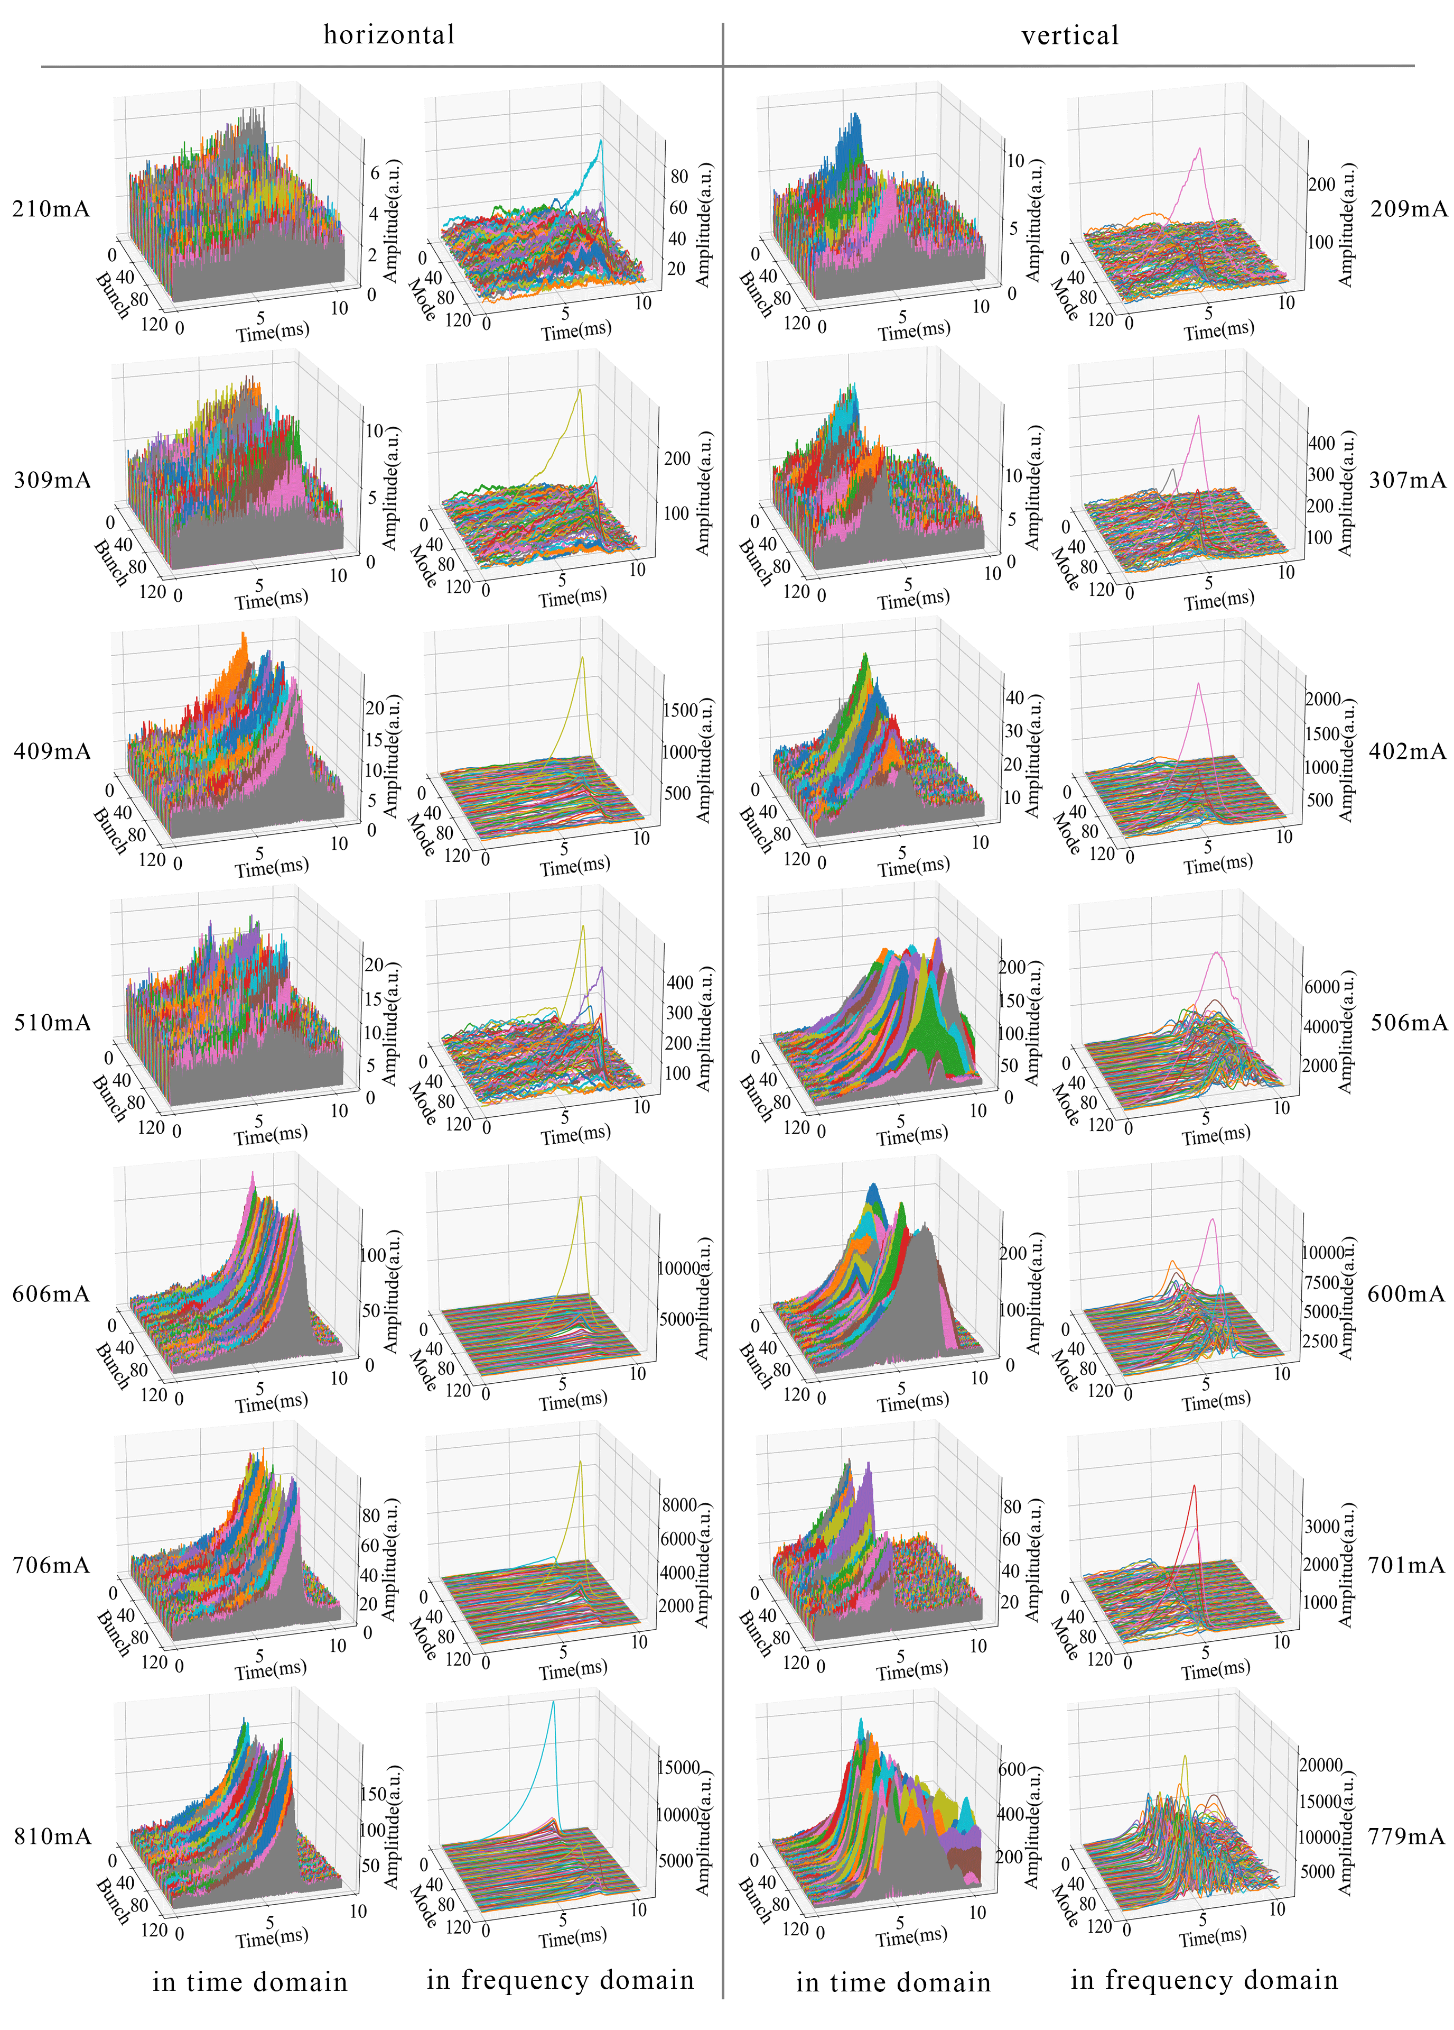
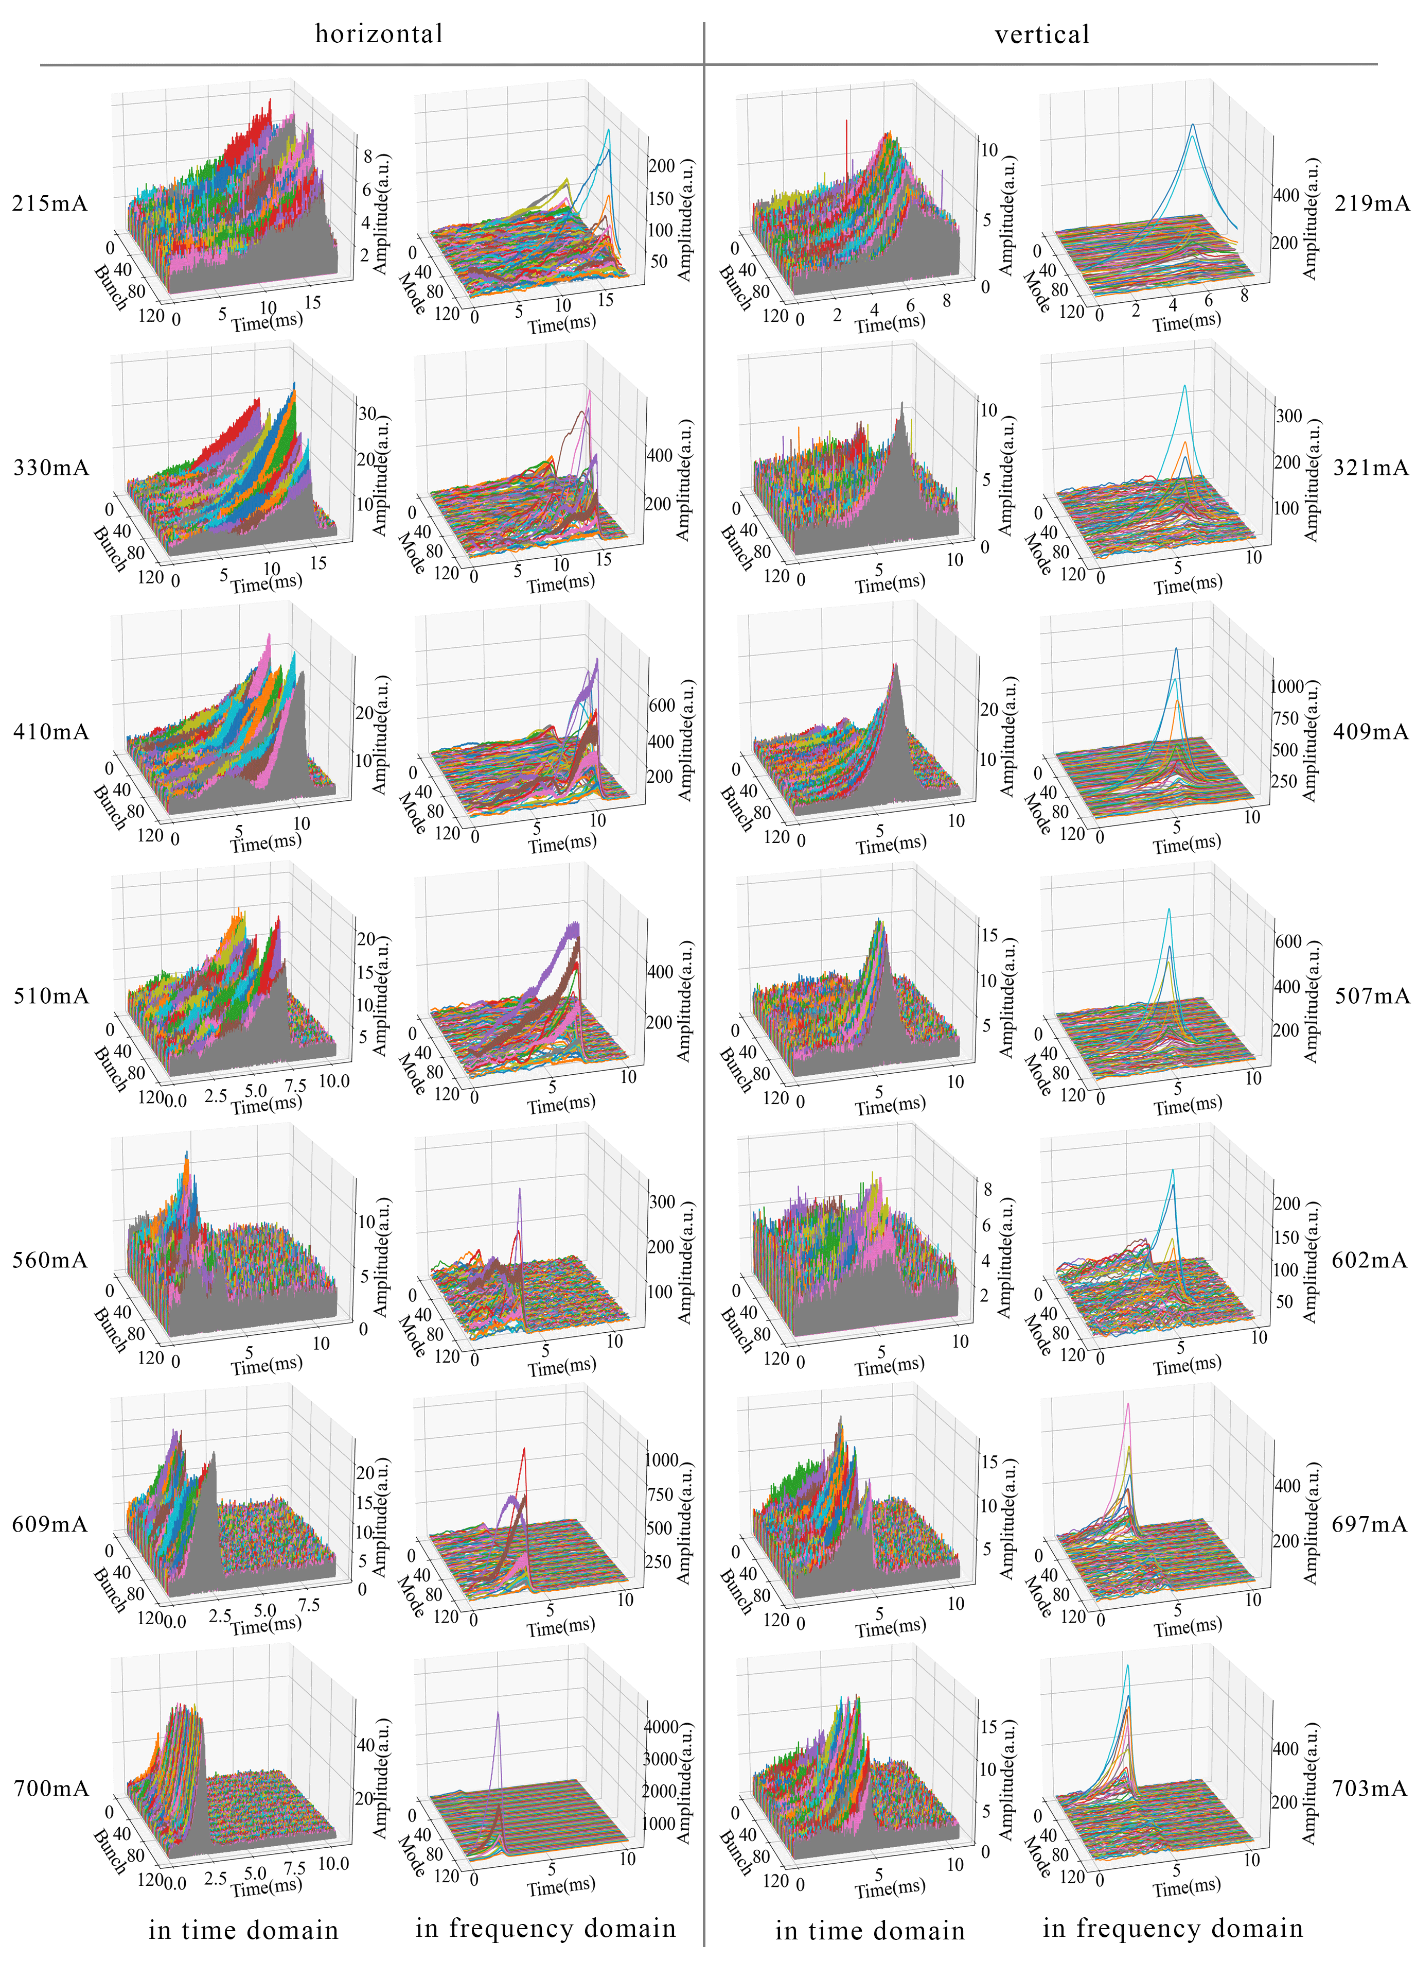
横向逐束团逐圈横向振荡信息、模式增长及反馈阻尼（BPR&BER）
BER
BPR

Slide 12
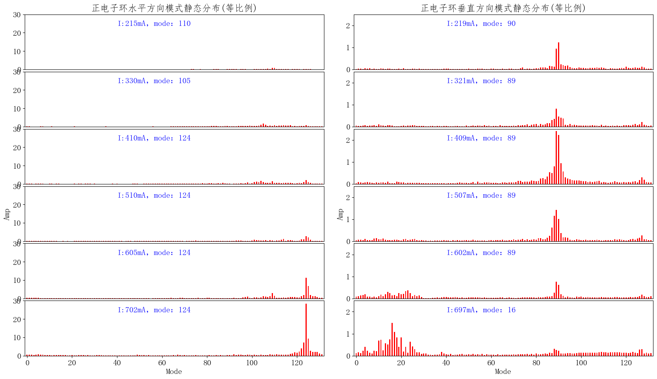
BPR不同流强下的横向耦合振荡模式变化
Mode 89
Mode 16
Mode 124
Mode 126
水平方向：一个最不稳不稳定模式：一个阻抗源
垂直方向：三个最不稳不稳定模式：三个阻抗源

Slide 13
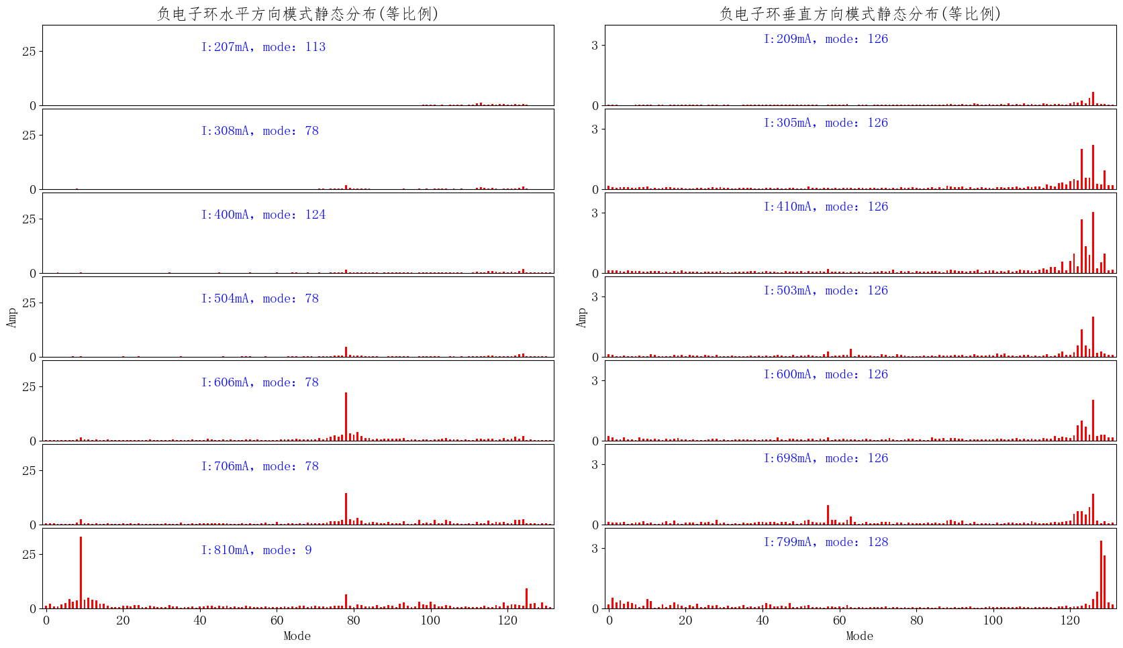
BER不同流强下的横向耦合振荡模式分布
Mode 126
Mode ~9
Mode ~78
Mode ~124
水平方向\三个最不稳不稳定模式：三个阻抗源
垂直方向\ 一个最不稳不稳定模式：一个阻抗源

Slide 14
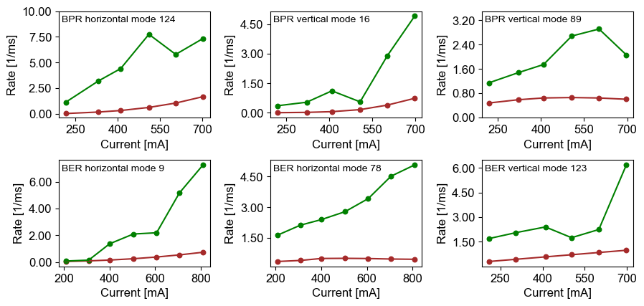
BPR&BER横向最不稳定性模式的增长率
水平不稳定性：BPR(~0.5ms)>BER(~1ms)>设计值（1ms）;水平方向的反馈调节更关键！
垂直不稳定性：BPR（~1.2ms）& BER（~1.3ms）相当，弱于水平方向！

Slide 15
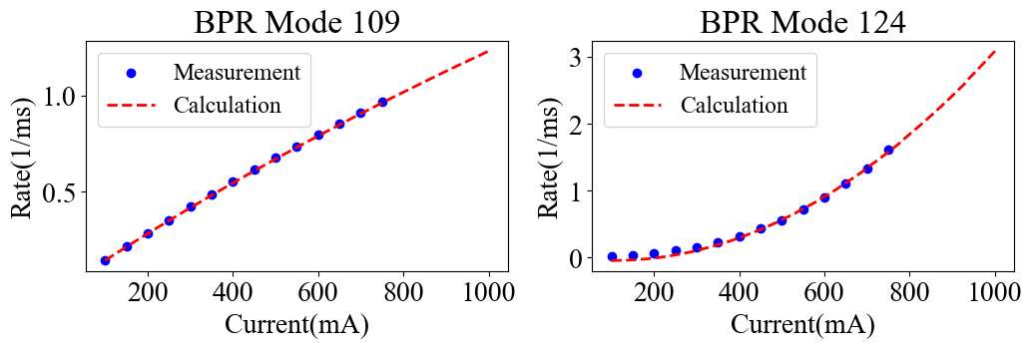
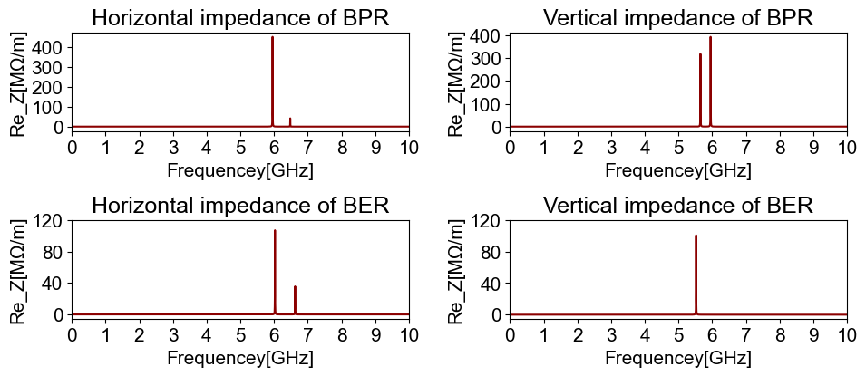
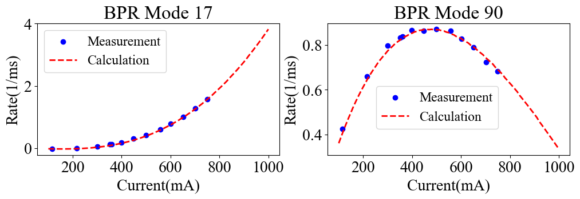
横向阻抗窄带模型
探索一条新途径：不稳定性的增长率(实验&理论) 阻抗模型 阻抗元件
每个模式的阻抗用谐振子模型来表征：
$Z_{1}^{⊥}=\frac{c}{ω}\frac{R_{s}}{1+iQ\left(\frac{ω_{r}}{ω}−\frac{ω}{ω_{r}}\right)},$
从Vlasov方程出发求解窄带阻抗下的多束团横向耦合运动：
$$\left[Ω^{\left(l\right)}−ω_{β}−lω_{s}\right]α_{l}=−i\frac{Ic}{4πν_{β}\left({E_{0}}/e\right)}\sum_{l^{′}=−∞}^{∞}{α_{l^{′}}i^{l−l^{′}}×}\sum_{q=−∞}^{∞}{Z_{1}^{⊥}\left(ω_{q}\right)}J_{l}\left(\frac{ω_{q}−ω_{ξ}}{c}\hat{z}\right)J_{l^{′}}\left(\frac{ω_{q}−ω_{ξ}}{c}\hat{z}\right)$$
忽略横向模和径向模模式之间的耦合，$并且只$考虑l=0 模：
$$Ω−ω_{β}=−i\frac{Ic}{4πν_{β}\left({E_{0}}/e\right)}\sum_{q=−∞}^{∞}{Z_{1}^{⊥}\left(ω_{q}\right)}h_{0}\left(ω_{q}\right)$$
$$ω_{q}=ω_{β}+μω_{0}+pMω_{0}$$
$$h_{0}\left(ω_{q}\right)=J_{0}^{2}\left(\frac{ω_{q}−ω_{ξ}}{c}\hat{z}\right)$$
$$ω_{ξ}=\frac{ω_{β}ξ}{η}$$
不稳定性增长率不仅随流强线性增加，同时还被色品、束长通过Bessel函数调制！
每个模式的增长率计算关系：
通过实验给出的不稳定性增长率随流强的变化关系，拟合谐振子模型中的参数$ω_{r}$、R_{S}、Q
Ring | Direction | Unstable mode | $$ω_{R}(GHz)$$ | $$Q$$ | $$R_{s}(GΩ/m^{2})$$
BPR | Horizontal | 109 | $$2π×6.4816$$ | $$>1284$$ | 5.6467
 |  | 124 | $$2π×5.9564$$ | $$>1179$$ | 56.3397
 | Vertical | 17 | $$2π×5.9507$$ | $$>1178$$ | 53.2903
 |  | 89 | $$2π×5.6499$$ | $$>1119$$ | 41.2075
BER | Horizontal | 9 | $$2π×6.0280$$ | $$>1194$$ | 13.5040
 |  | 78 | $$2π×6.6248$$ | $$>1312$$ | 4.9470
 | Vertical | 123 | $$2π×5.5210$$ | $$>1093$$ | 12.7428
阻抗模型对不稳定性的预测

Slide 16
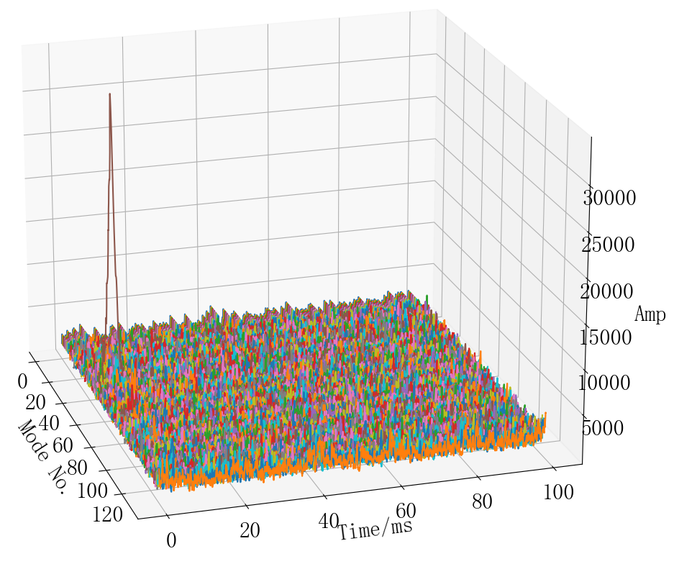
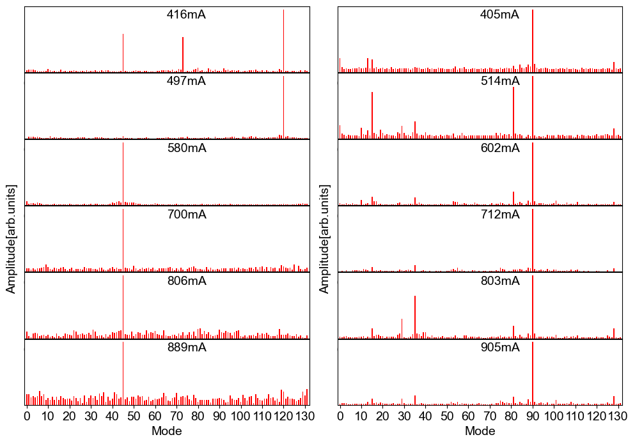
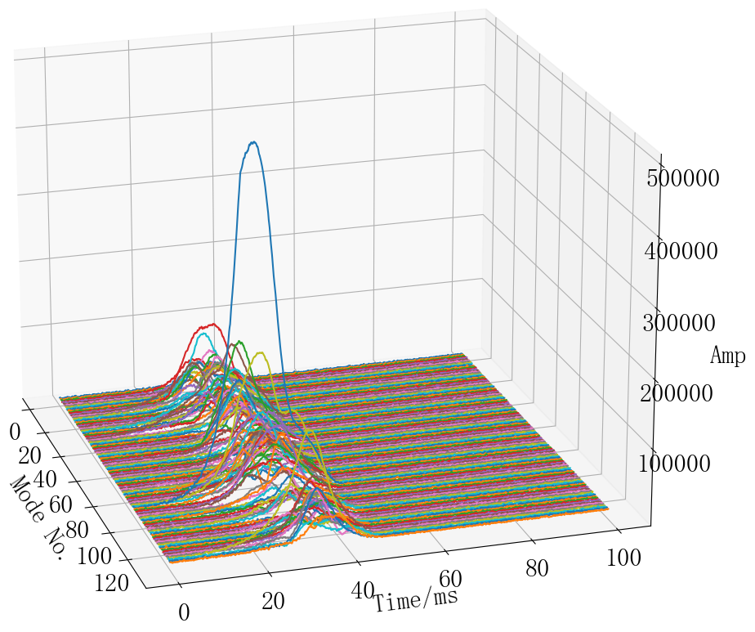
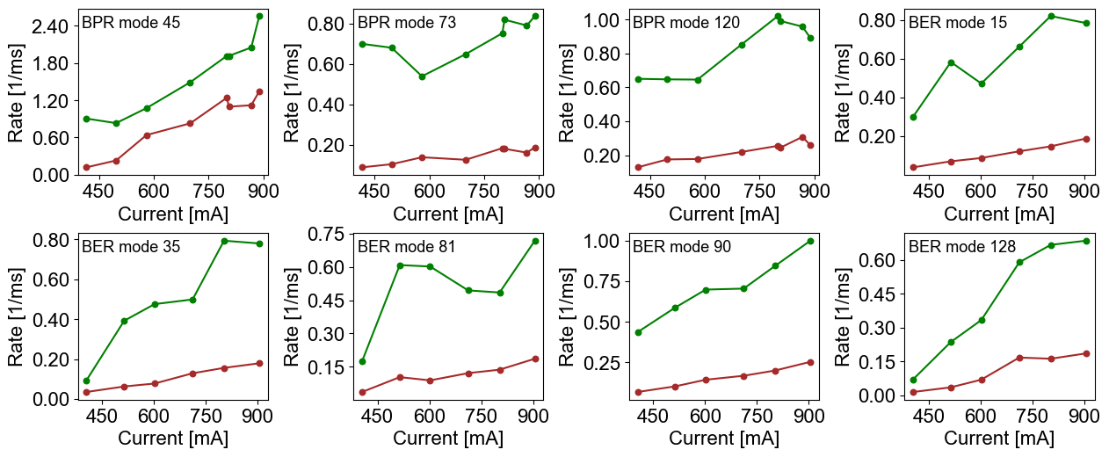
纵向逐束团逐圈纵向振荡信息、模式增长及反馈阻尼（BPR&BER）
BPR&860mA
BPR纵向窄带模式少，阻抗源少，不稳定性强~1ms；
BER纵向窄带模式多，阻抗源多，不稳定性弱~4ms；
BER&900mA

Slide 17
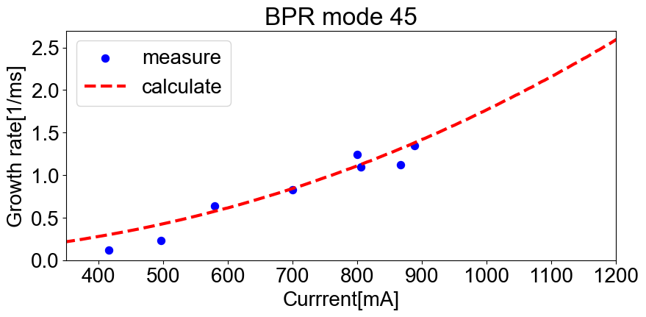
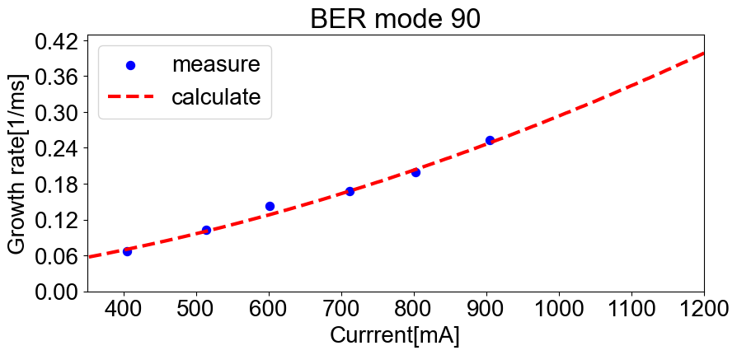
纵向阻抗的窄带模型
储存环 | 模式 | $${ω_{r}}/{2π}\left(GHz\right)$$ | $$Q$$ | $$R_{s}\left(Ω\right)$$
BPR | 45 | 7.02351 | 1391 | 397219
 | 73 | 1.09865 | 217 | 1312
 | 120 | 0.95970 | 190 | 2238
储存环 | 模式 | $${ω_{r}}/{2π}\left(GHz\right)$$ | $$Q$$ | $$R_{s}\left(Ω\right)$$
BER | 15 | 7.11566 | 1409 | 39836
 | 29 | 6.80626 | 1348 | 145487
 | 35 | 6.97242 | 1381 | 65889
 | 81 | 2.38732 | 472 | 825
 | 90 | 7.31094 | 1448 | 33547
 | 128 | 6.78969 | 1344 | 174099

Slide 18
耦合束团不稳定性总结：
BPR：水平> 垂直
BER：水平~垂直；
BPR横向不稳定性>BER；
BPR纵向> BER纵向；
BPR&BER横向不稳定性>纵向不稳定性
BEPCII中的反馈系统是实现高流强、高亮度稳定运行的关键！

Slide 19
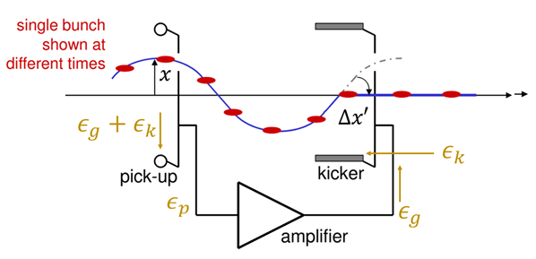
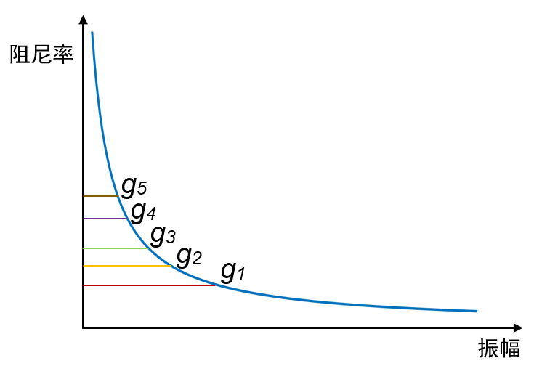
横向反馈系统及其影响
Preparing for PRAB
反馈系统阻尼物理机制
理想反馈反馈系统设计：（a）无噪声；（b）反馈系统的设置和环lattice完全匹配
$$\frac{1}{τ_{FB}}=\frac{f_{0}\sqrt{β_{B}β_{k}}}{2\left(E/e\right)sinφ}G$$
$$\frac{1}{τ}=\frac{g}{2T_{0}}$$
简化为：
反馈系统功率未饱和时（振幅未超过饱和临界振幅）：
反馈系统功率饱和时：
$P_{real}=P_{max}$（常数）
$$\frac{1}{τ_{FB}}=\frac{f_{0}\sqrt{β_{B}β_{k}}}{2\left(E/e\right)sinφ}\frac{\sqrt{2P_{max}R_{K}}}{∆x}$$
$$∆x振幅$$

Slide 20
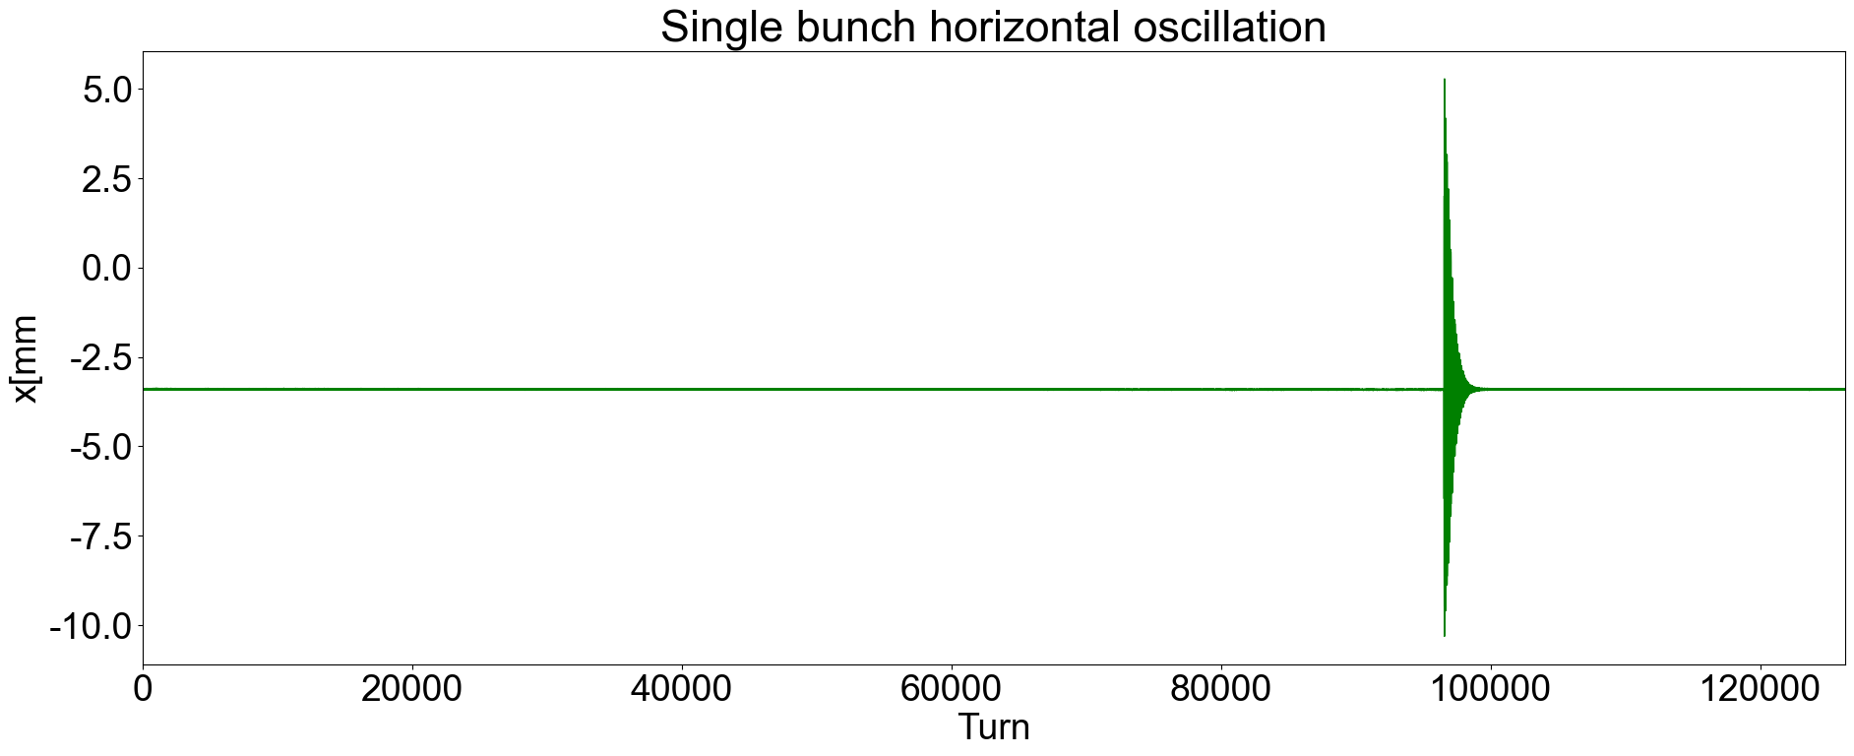
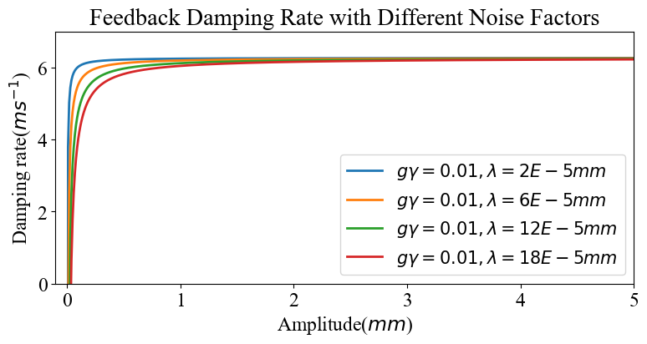
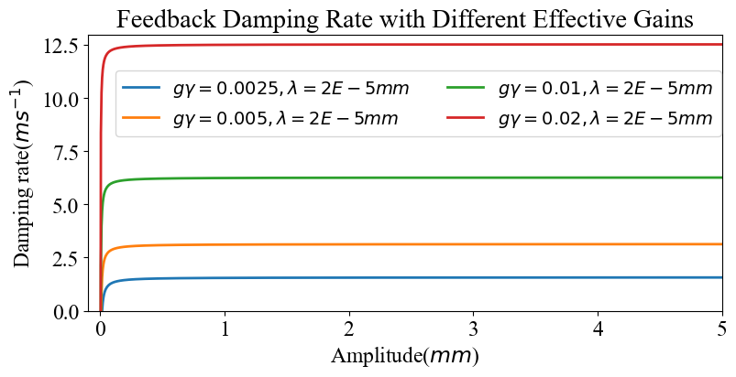
反馈系统存在：（1）反馈系统自身噪声：
（2）和环的lattice模式存在不匹配：
$k_{noise}=ε$=$\frac{ε_{k}+kngε_{p}}{1−g}$
$$∆Ψ=ρ∆ν$$
$∆ν$是工作点不匹配大小
反馈功率未饱和状态下的反馈阻尼率：
$$\frac{1}{τ}=\frac{g}{2T_{0}}\left(cos∆Ψ−〈sin2φ_{k}〉sin∆Ψ\right)−\frac{ε\sqrt{β_{B}β_{k}}}{A_{B}T_{0}}〈sinφ_{k}〉$$
$A_{B}$：小于饱和振幅的振荡幅度
$g ：$增益
定义噪声因子：
$$λ=ε\sqrt{β_{B}β_{k}}〈sinφ_{k}〉$$
无$噪声时，ε=0，λ=0$
反馈阻尼过程
定义反馈匹配因子：
$$γ=cos∆Ψ−〈sin2φ_{k}〉sin∆Ψ$$
完全$匹配，∆Ψ=0，γ=1$
反馈阻尼的振幅最小极限
$$上式简化写为：\frac{1}{τ}=\frac{gγ}{2T_{0}}−\frac{λ}{A_{B}T_{0}}$$
无$噪声时$
$$\frac{1}{τ}=\frac{g}{2T_{0}}$$
完全$匹配$
反馈阻尼率受到自身噪声和匹配度的影响；噪声大小决定反馈能够起到作用的最小极限振幅

Slide 21
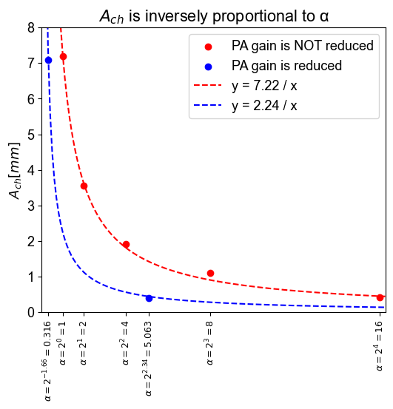
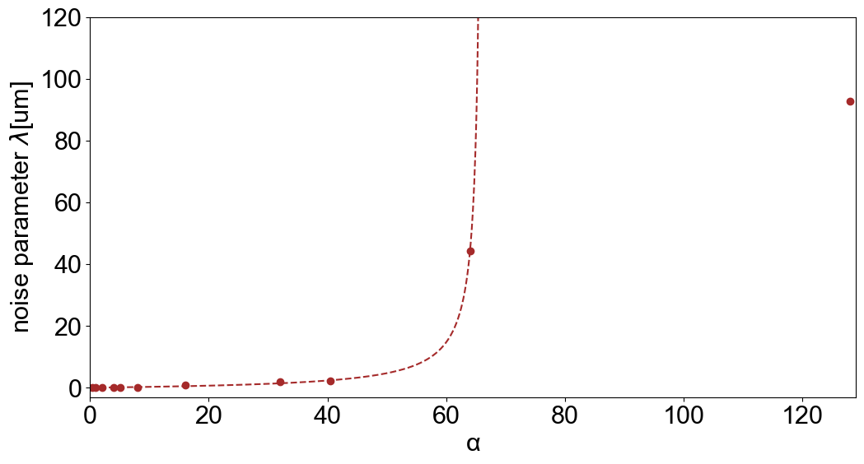
反馈功率饱和状态下的阻尼率（振幅>功率饱和临近振幅$A_{ch}$）：
$$\frac{1}{τ}=\frac{gγ}{πT_{0}}arcsin\left(\frac{A_{ch}}{A_{B}}\right)+\frac{g\left(3−2\cos^{2}∆Ψ\right)cos∆Ψ}{πT_{0}}\frac{A_{ch}}{A_{B}}\sqrt{1−{\left(\frac{A_{ch}}{A_{B}}\right)}^{2}}−\frac{λ}{A_{B}T_{0}}$$
$$A_{ch}=\frac{\sqrt{2P_{max}R_{s}β_{B}β_{k}}}{g{E_{0}}/e}$$
$A_{ch}$= $A_{B}$
$$上式简化写为：\frac{1}{τ}=\frac{gγ}{2T_{0}}−\frac{λ}{A_{B}T_{0}}$$
$A_{ch}$和增益设定成反比
BEPCII测量结果的初步验证
$$λ\sim ∝\frac{1}{1−g}$$

Slide 22
总结&经验
BEPCII的束团拉伸符合预期，纵向阻抗未超设计，束长亮度影响有限！
BEPCII通过横向反馈系统优化实现了设计亮度下的稳定物理运行！
BEPCII中横向耦合束团不稳定性严重，对反馈系统提出了挑战！
反馈系统在对撞机中的亮度影响需要更深入的理解和分析！
Was die Erfahrung aber und die Geschichte lehren, ist dieses, dass Völker und Regierungen niemals etwas aus der Geschichte gelernt und nach Lehren die aus derselben zu ziehen gewesen wären, gehandelt haben.——Friedrich Hegel
人类唯一从历史中吸取的教训就是：人类从来都不会从历史中吸取教训！——黑格尔
感谢所有BEPCII上的奉献者！！

